Slide 1
Algoritma Branch & Bound
(Bagian 3)
Bahan Kuliah IF2211 Strategi Algoritma
Oleh: Rinaldi, Nur Ulfa Maulidevi, Masayu Leylia Khodra
Program Studi Teknik Informatika
Sekolah Teknik Elektro dan Informatika ITB
2025

Slide 2
2. Cost Berdasarkan Bobot Tur Lengkap
Pada pembahasan algoritma B&B, cost setiap simpul i, yaitu ĉ(i), dihitung sebagai penjumlahan dari: $\hat{f}(i)$ = ongkos dari simpul akar ke simpul i, dan $\hat{g}\left(i\right)$= ongkos dari simpul i ke simpul tujuan (goal) , atau $\hat{c}\left(i\right)=\hat{f}\left(i\right)+\hat{g}(i)$
Pada persoalan TSP dengan cost dihitung berdasarkan matriks ongkos tereduksi, jika S adalah anak dari simpul R, maka
$\hat{f}(R)$ = $\hat{c}\left(R\right)=$cost dari orangtua simpul S
$\hat{g}(R)$ = A(i, j) + r
Terdapat pendekatan heuristik lain dalam menghitung nilai cost untuk setiap simpul berdasarkan bobot tur lengkap.

Slide 3
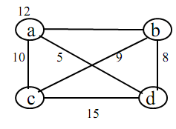
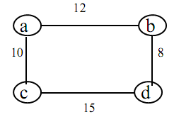
Bobot Tur Lengkap (tur dimulai dari a)
12
Tour lengkap: a,c,d,b,a
Solusi: (a,i₂,i₃,i₄,a)

Slide 4
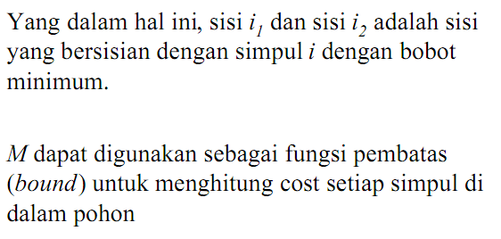
B&B-TSP dengan Bobot Tur Lengkap
Hasil pengamatan:

Slide 5
Cost Simpul Akar
12
Pohon ruang status yang terbentuk:

Slide 6
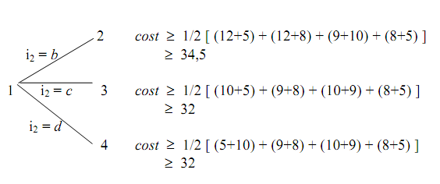
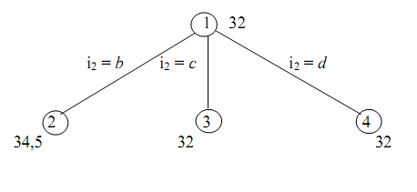
B&B-TSP dengan Bobot Tur Lengkap
a b c d
Contoh untuk menghitung cost simpul 2:
Untuk i₂=b, sisi (a, b) wajib diambil.
12
a b c d
32
a b c d
Pohon ruang status yang terbentuk:
Simpul hidup berikutnya yang akan diekspansi: simpul 3 atau 4

Slide 7
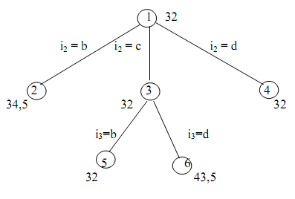
34.5
a b c d
32
32
a b c d
32
Contoh menghitung cost simpul 5:
Untuk i₃=b, sisi (a, c) dan sisi (c, b) wajib diambil.
12
Simpul hidup berikutnya yang akan diekspansi: simpul 5 atau 4

Slide 8
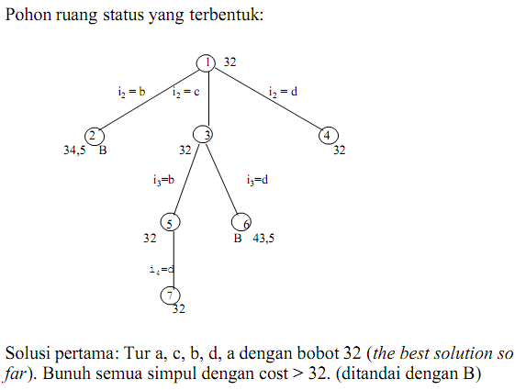
Contoh menghitung cost simpul 7:
Sisi (a, c), (c, b), dan (b, d) wajib diambil.
12
a b c d
Cost ≥ 1/2 [(10 + 5) + (8 + 9) + (10 + 9) + (5 + 8) = 32

Slide 9
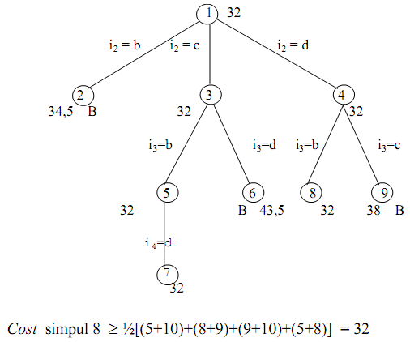
12
a b c d

Slide 10
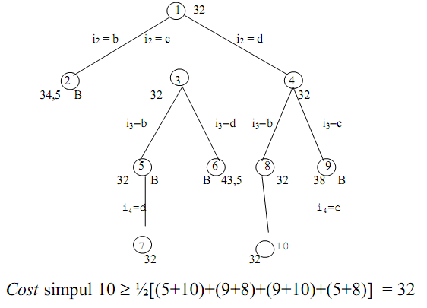
a b c d

Slide 11
BERSAMBUNG

